Slide 1
Нравственность и порядочность

Slide 2
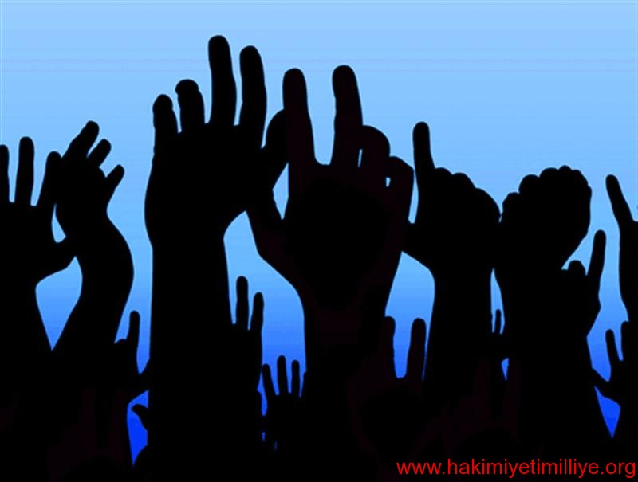
Демократия – власть народа
Что это значит?

Slide 3
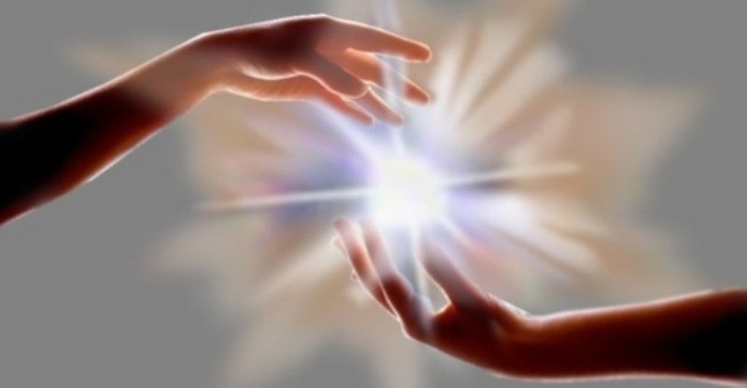
Человеческое достоинство
Что значит «достойный человек»

Slide 4
В словаре Даля написано
Достойный стоящий заслуживающий надлежащий должный приличный
уважения
доверия
внимания
обладающий
чувством долга
в поведении
Человек

Slide 5
Отношение к другим
Собственная линия поведения
1
2
3
4
5
Честность
Смелость
Дисциплинированность
Верность
Неконфликтность
Уважение
Любовь
Доброта
Преданность
Бескорыстие

Slide 6
Список желаний
1. Быть человеком, которого любят
2. Иметь много денег
3. Иметь самый современный компьютер
4. Иметь верного друга
5. Мне важно здоровье родителей
6. Иметь возможность многими командовать
7. Иметь много слуг и ими распоряжаться
8. Иметь доброе сердце
9. Уметь сочувствовать и помогать другим людям
10. Иметь то, чего у других никогда не будет

Slide 7
Интерпретация
Номера отрицательных ответов: 2, 3, 6, 7, 10
Пять положительных ответов – высокий уровень
Четыре или три – средний уровень
Два положительных ответа – ниже среднего уровня
Один или ни одного – низкий уровень

